Slide 1
Commissie mens SAMENLEVING RUIMTE
15 september 2022

Slide 2
AGENDA
RECYCLAGEPARK
MILIEUSTRAAT OEVERBEEMD

Slide 3
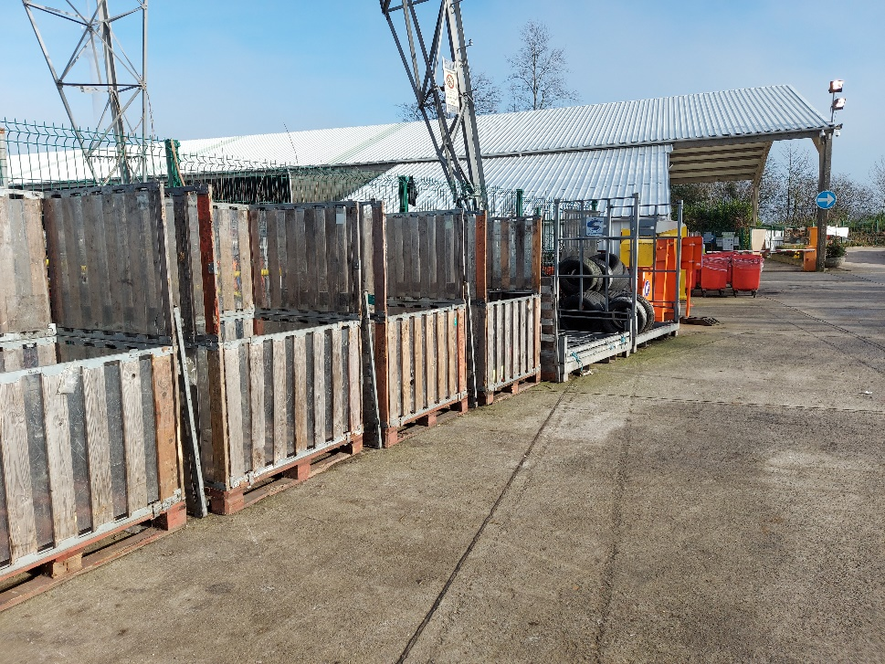
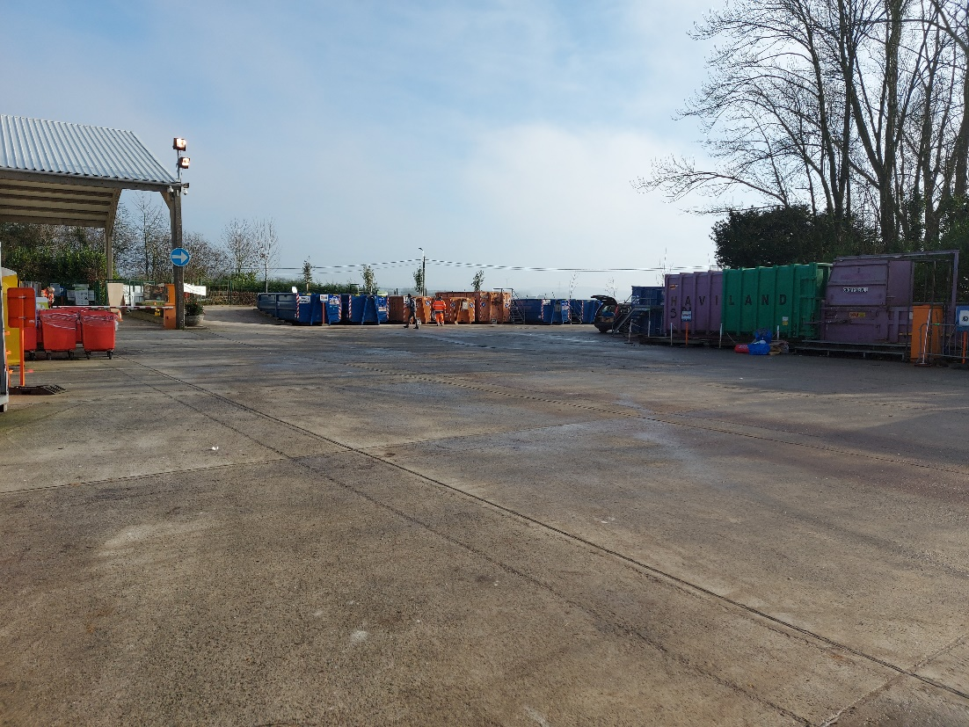
RECYCLAGEPARK

Slide 4
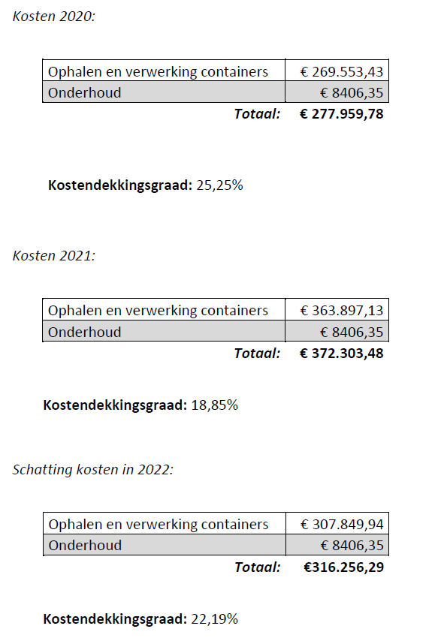
HISTORIEK
22 maart 2021: gunning nieuwe overheidsopdracht
  De nieuwe prijzen = veel ↑ dan oude prijzen (€ 372.000 in 2021 versus €278.000 in 2019).
21 januari 2022: Na marktonderzoek → de duurste fracties → een nieuwe overheidsopdracht = betere prijzen voor 3 afvalfracties
  De meerkost blijft echter beduidende hoger (€316.000 in 2022 versus €278.000 in 2019).

Slide 5
SPL heeft de goedkoopste tarieven.
  bestuur wilt dit behouden.
Beperkte groep bezoekers
    → grote hoeveelheden afval (vermoedelijk gedeeltelijk bedrijfsafval)
Binnen het huidige kader is dit echter niet te voorkomen.
➔ Herbekijken huidige categorieën

Slide 6
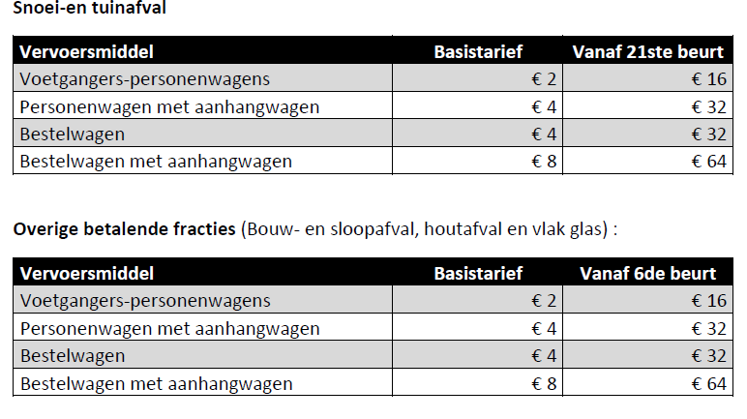
Huidige tarieven
14 gratis fracties
Betalende fracties:

Slide 7
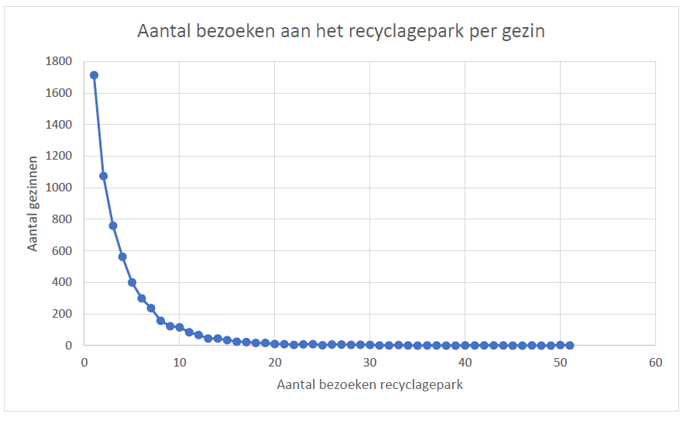
Analyse aantal bezoeken per gezin
5 beurten: 77%
20 beurten: 98%
Totaal aantal gezinnen: 5 887
Totaal aantal gezinnen in SPL: 13 738
43 %

Slide 8
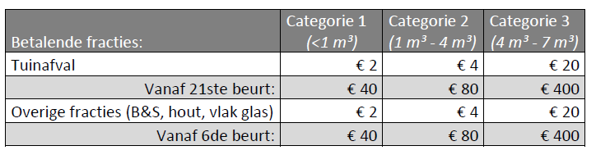
Nieuw voorstel betalende fracties
Categorie 1: de aangebrachte hoeveelheid bedraagt max. 1 m³
  Voorbeelden: te voet, met de fiets, personenwagen met een hoogte tot 1,7 meter
Categorie 2: de aangebrachte hoeveelheid bedraagt <1 m³ tot max. 4 m³
  Voorbeelden: kleine bestelwagen (tot laadruimte 4 m³), gezinswagen (hoogte >1,7 meter) met neergeklapte achterbank, personenwagen met aanhangwagen (tot max. 4 m³)
Categorie 3: de aangebrachte hoeveelheid bedraagt < 4 m³ tot max. 7 m³
  Voorbeelden: bestelwagen (tot max. 7 m³), personenwagen met aanhangwagen (tot max. 7 m³)
6de en 21ste beurt: komt overeen met hoeveelheden huishoudelijk afval

Slide 9
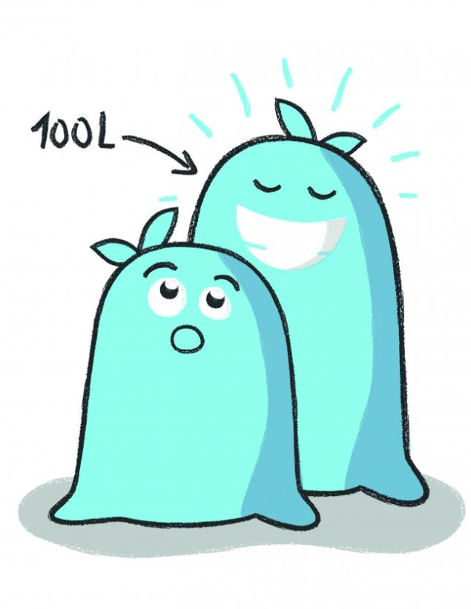
PMD= blauwe zak
Aanbieden PMD = PMD-zak ook RP
Uniformiteit
Geen risico op wegwaaien verpakking

Slide 10
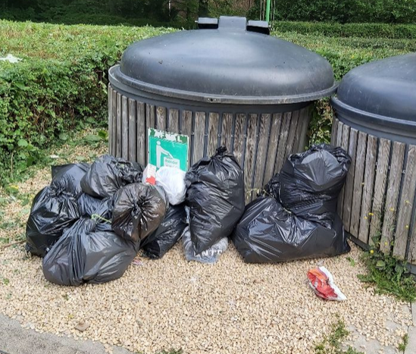
MILIEUSTRAAT OEVERBEEMD

Slide 11
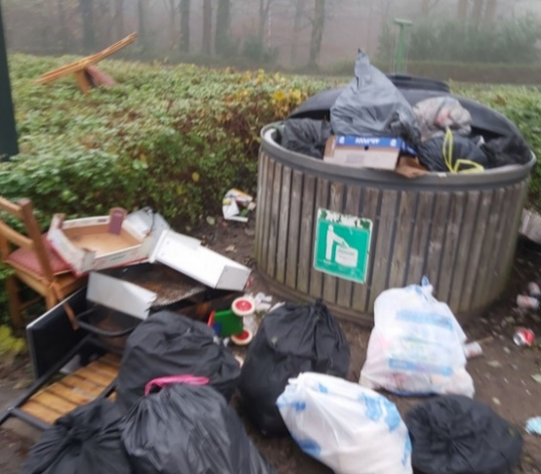
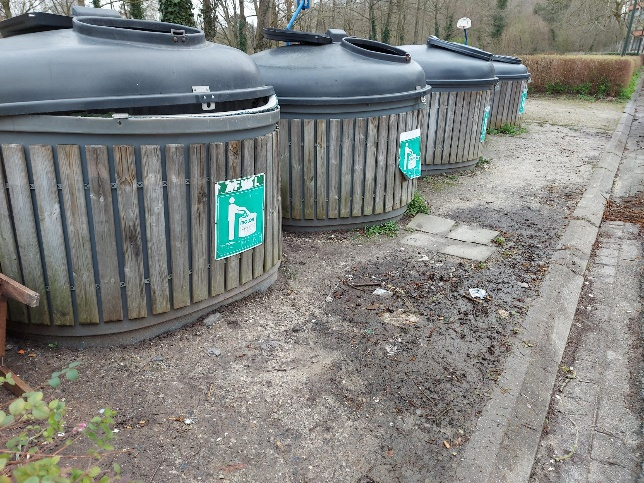
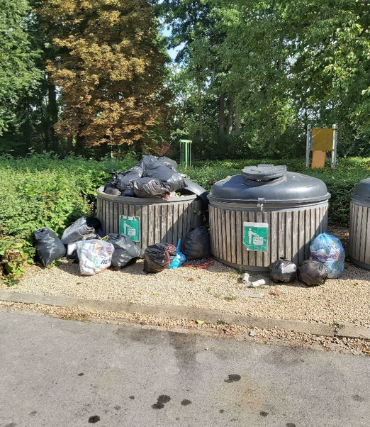
Historiek
1997: semi-ondergrondse milieustraat Oeverbeemd
Problematiek:
  Sloten meermaals hersteld → volledige deksels vernieuwen (Kostprijs: €18 658,2)
  Verschil bij sociale huisvestiging appartementen en woningen.
Duurzame oplossing:
  Ondergrondse milieustraat met een badge-toegangssysteem:
    Badge
    eID
Uniformiteit → = toegangsbedrag als bij de aankoop van huisvuilzakken.

Slide 12
Overzicht (Prijzen incl. btw)
 |  | Intradura
 | Traflux | eID | BADGE
Leveren en plaatsen container | € 76.472,00 | € 87.352,89 | € 87.352,89
Reiniging per jaar | € 917,56 | € 2.451,87 | € 2.451,87
Aankoop kaarten | € 1.542,75 | € - | € 1.457,45
Préfacturatie eerste jaar | € 2.178,00 | € 8.392,68 | € 5.299,97
Préfacturatie per jaar | € 2.178,00 | € 4.956,47 | € 4.483,05
Lediging/keer | € 206,03 | € 254,46 | € 254,46
Totale kost 1e jaar | € 91.823,69 | € 111.429,52 | € 109.794,25
Kost per jaar: | € 13.808,94 | € 20.640,42 | € 20.167,00
Totale kost 1e jaar = aankoop & plaatsen containers + reiniging + aankoop kaarten + ledigingskost + préfacturatie eerste jaar
Totale kost per jaar = reiniging + ledigingskost + préfacturatie vanaf tweede jaar

Slide 13
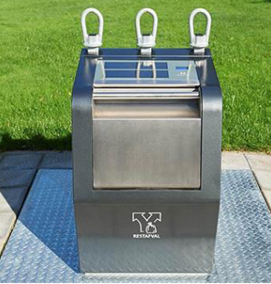
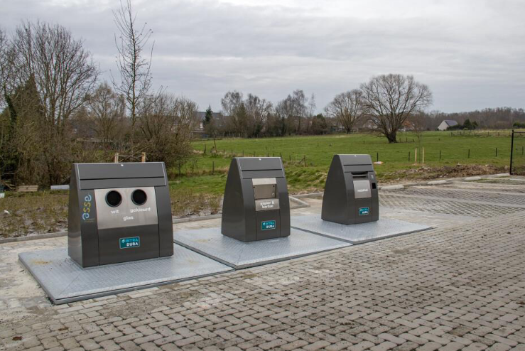
Belangrijkste verschillen
Intradura ➔ volledige ontzorging
Werken met eID
Reiniging: 2 extra ledigingen (GFT)

Slide 14
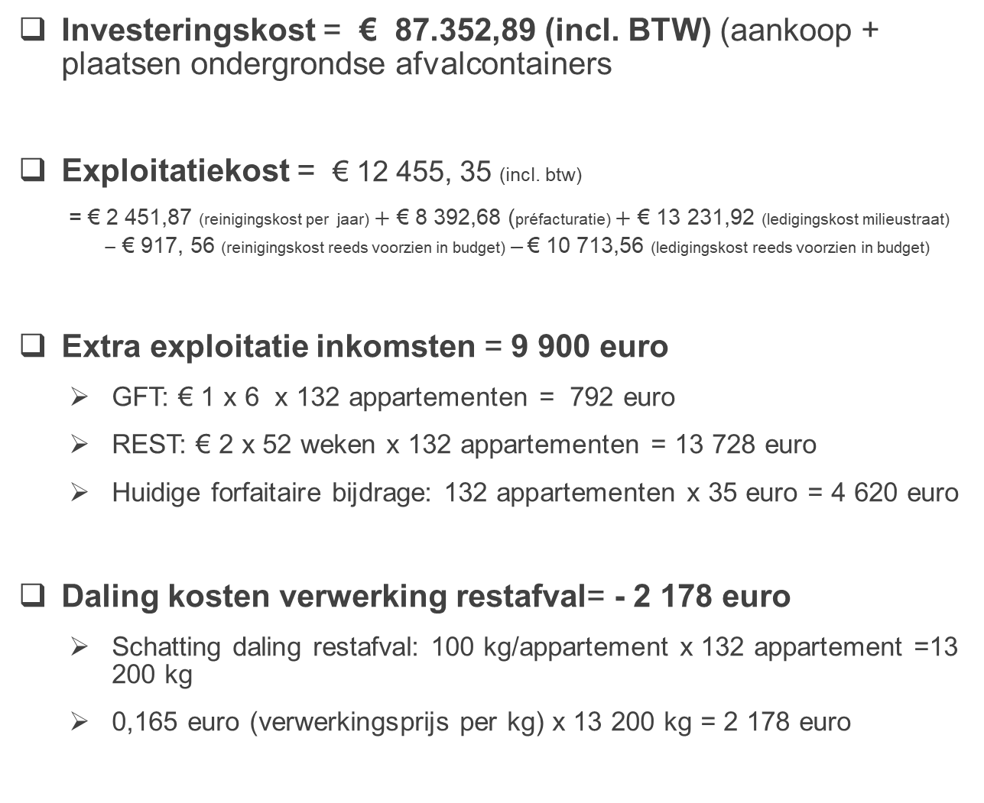
Investeringskost = € 87.352,89 (incl. BTW) (aankoop + plaatsen ondergrondse afvalcontainers
Exploitatiekost = € 12 455, 35 (incl. btw)
  = € 2 451,87 (reinigingskost per jaar)$+$ € 8 392,68 (préfacturatie) $+$ € 13 231,92 (ledigingskost milieustraat)
  $‒$ € 917, 56 (reinigingskost reeds voorzien in budget) – € 10 713,56 (ledigingskost reeds voorzien in budget)
Extra exploitatie inkomsten = 9 900 euro
  GFT: € 1 x 6 x 132 appartementen = 792 euro
  REST: € 2 x 52 weken x 132 appartementen = 13 728 euro
  Huidige forfaitaire bijdrage: 132 appartementen x 35 euro = 4 620 euro
Daling kosten verwerking restafval= - 2 178 euro
  Schatting daling restafval: 100 kg/appartement x 132 appartement =13 200 kg
  0,165 euro (verwerkingsprijs per kg) x 13 200 kg = 2 178 euro

